Slide 1

PHÒNG GIÁO DỤC VÀ ĐÀO TẠO QUẬN LONG BIÊN
TRƯỜNG MẦM NON HOA MỘC LAN
GIÁO ÁN KHÁM PHÁ KHOA HỌC
Đề tài: Khám phá quả cà chua
Lứa tuổi: 3 - 4 tuổi
Thời gian: 18 - 20 phút

Slide 2
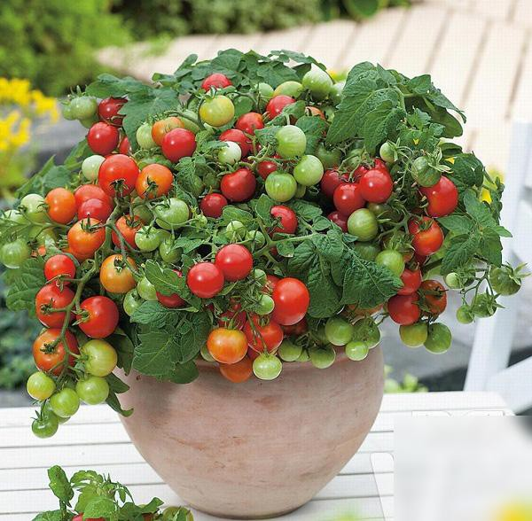
Truyện: Qủa cà chua con

Slide 3
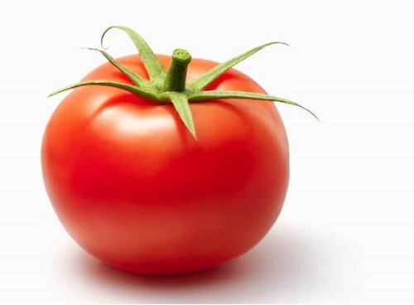
Phần cuống
Phần quả

Slide 4
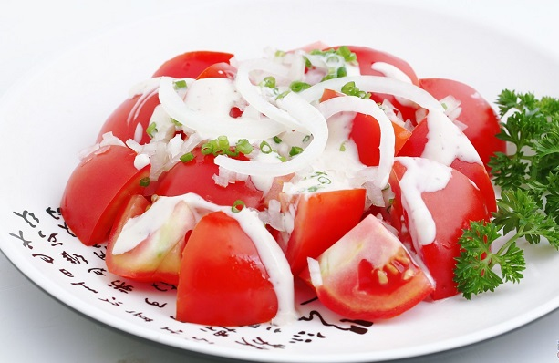
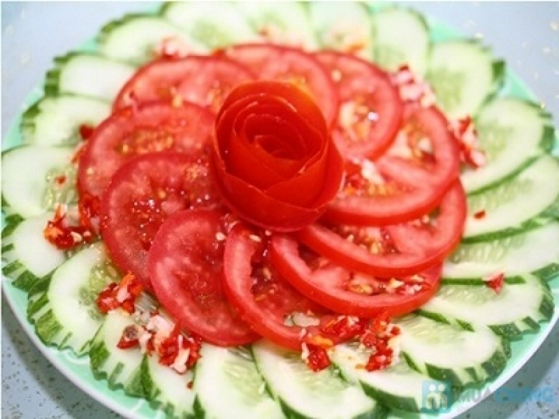
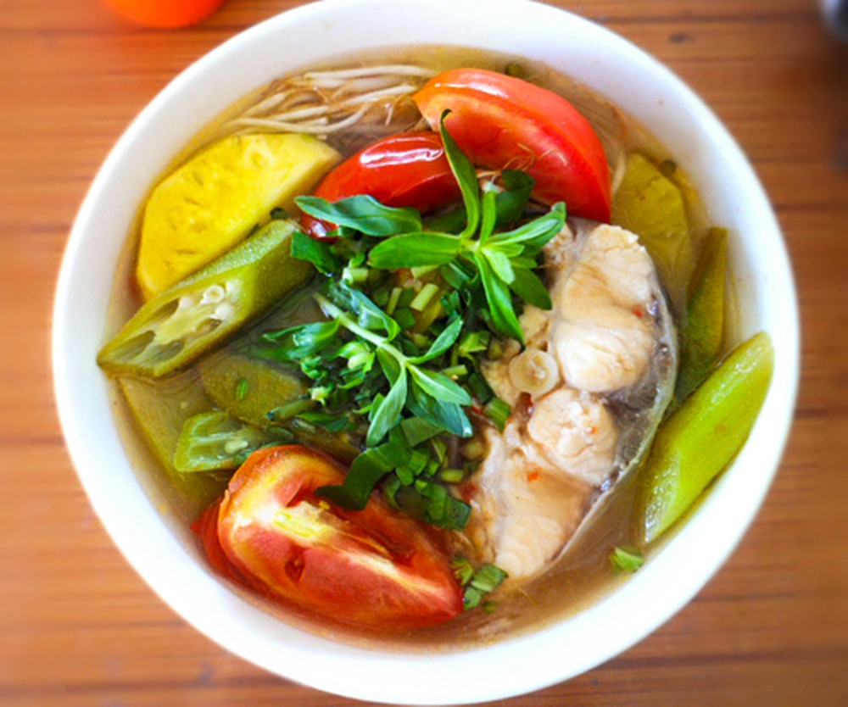
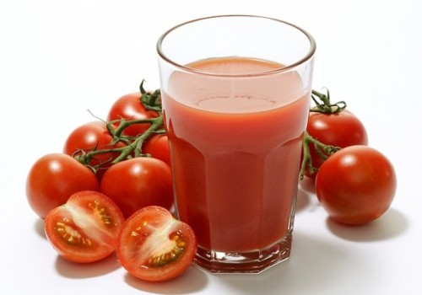

Slide 5


Trò chơi:
Sợi dây kì diệu

